Slide 1

제3강 MySQL 테이블 생성 INSERT / DELETE / CREATE TABLE문
강사 정재민

Slide 2
이번 시간에 할 일
-> MySQL 테이블 생성 (DB에서 표 만들기)
공공데이터포털에서 사용할 데이터 DOWNLOAD
다운로드한 공공데이터 MySQL에서 IMPORT
마우스 클릭으로 데이터 한 행 추가하기
INSERT문으로 데이터 한 행 추가하기
마우스 클릭으로 데이터 한 줄 삭제하기
DELETE문으로 데이터 한 줄 삭제하기
CREATE TABLE 문으로 테이블 생성하기
두 번째 DATASET으로 같은 내용 실습하기!!

Slide 3
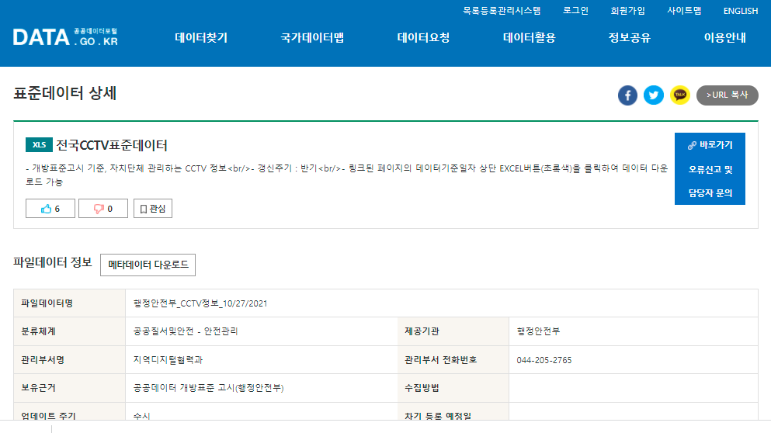
Data.go.kr에서 데이터 다운로드
전국 CCTV 표준데이터
http://www.data.go.kr/data/15013094/standard.do
무료와이파이
- 강의게시판 .csv파일 다운로드!!
cp949 오류시: 메모장으로 열어서 ‘ANSI’로 다시 저장
엑셀에서 다른 이름으로 저장
-> .csv (utf-8) [X], .csv(Macintosh) [O] 선택.

Slide 4
오늘 학습 내용 정리
CREATE TABLE 문으로 테이블 생성하기!!
INSERT문으로 TABLE에 한 행 추가하기
DELETE문으로 TABLE에서 한 행 삭제하기
SELECT * FROM 문으로 단순조회하기
.csv 파일 IMPORT하기(가져오기)

Slide 5
제3강 MySQL 테이블 생성 감사합니다.
고생하셨습니다~!! ☺

